Slide 1


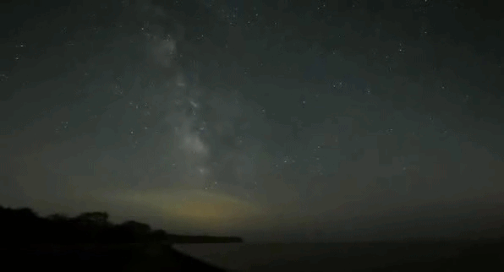

전 작품 감상 안내
■
pps-Bible 감상 안내
안녕하세요?
제 Blog를 방문해 주셔서 감사합니다.
PowerPoint로 예수님의 세계(족보:마1:1)에 접근하였다가
개신교 한글개역 성경 전 내용으로 확대하게 되었습니다.
지난 3년간 잠도 줄인 고된 과정을 겪으며
중도 포기의 유혹을 이겨내어 오늘의 이 은혜를 받았습니다.
천주교의 성경과 다른 나라 외국어로의 번역 작업도 도전하고자 합니다.
총 680mb 정도의 용량으로 CD 한장에 겨우 저장됩니다.
<글2의 첫 파일> ‘슬라이드 현황’에서 보신 바와 같이 총 48시간 분량입니다.
성경 전반에 관해 잘 아시는 전문가 분의 말씀에 의하면,
이와 같은 작품은 세계적으로도 유일하다고 하네요.
저작권 침해를 염두에 두고 제작에 임했으나 워낙 방대한 작업이라 소홀한 점이 있을지 모르니 연락 주시면 즉시 시정하겠읍니다.
E-mail : jhchoi21@daum.net
핸드폰 : 010-7552-8047
이 때 자세한 안내를 해 드리겠습니다.(저렴하게 널리 보급하고자 합니다.)
하나님의 은총에 감사드립니다.
제작자 최 베 바 드림

